Slide 1
What is an Imbalanced Dataset??
104403044 吳謦廷
104403011 范哲豪

Slide 2
An Imbalanced Dataset is….
Notes:
指的是一個資料集中，不同類別的樣本數量分配不均或是有顯著的差別，不平衡資料集會讓樣本數量小的類別在資料分析的過程中所提供的資訊，被樣本數量大的類別所覆蓋掉，而樣本數量小的類別，其樣本所攜帶的特徵資訊通常是資料分析的關鍵。

Slide 3

The Problem of Imbalanced Datasets
Notes:
不平衡資料集四處存在於我們的生活之中，像是商場上信用卡盜刷、黃牛訂單、大型企業客戶流動率……等

Slide 4
Financial Distress Dataset Example
Notes:
舉例 financial distress 這個例子（哪一間財務危機）136 firm year vs 3546 firm year

Slide 5
Characteristics
Small Disjunctions/ Rare datasets
Lack of Density
Noisy Data
Dataset Shift
Overlapping

Slide 6
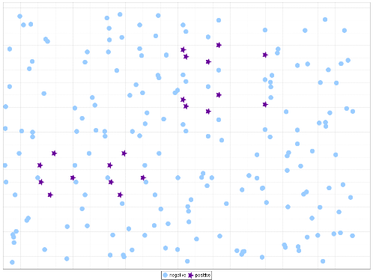
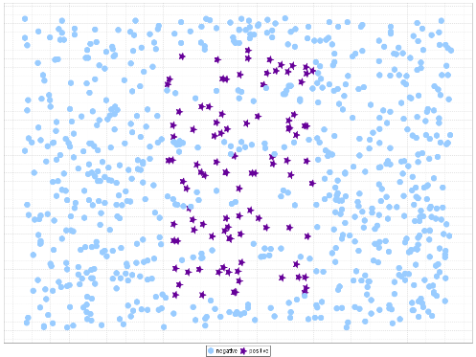
Small Disjunctions/ Rare datasets

Slide 7
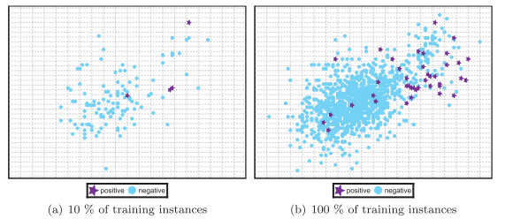
Lack of Density

Slide 8

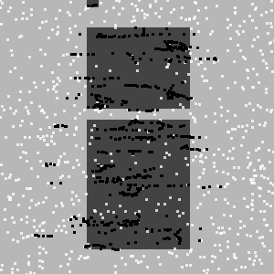
Noisy Data

Slide 9
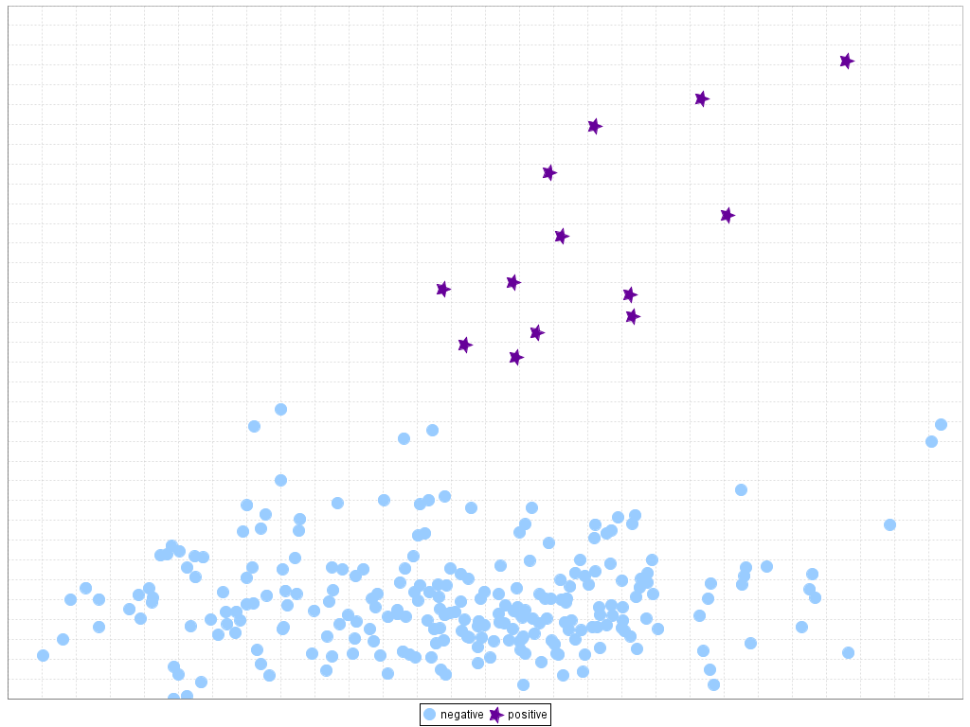
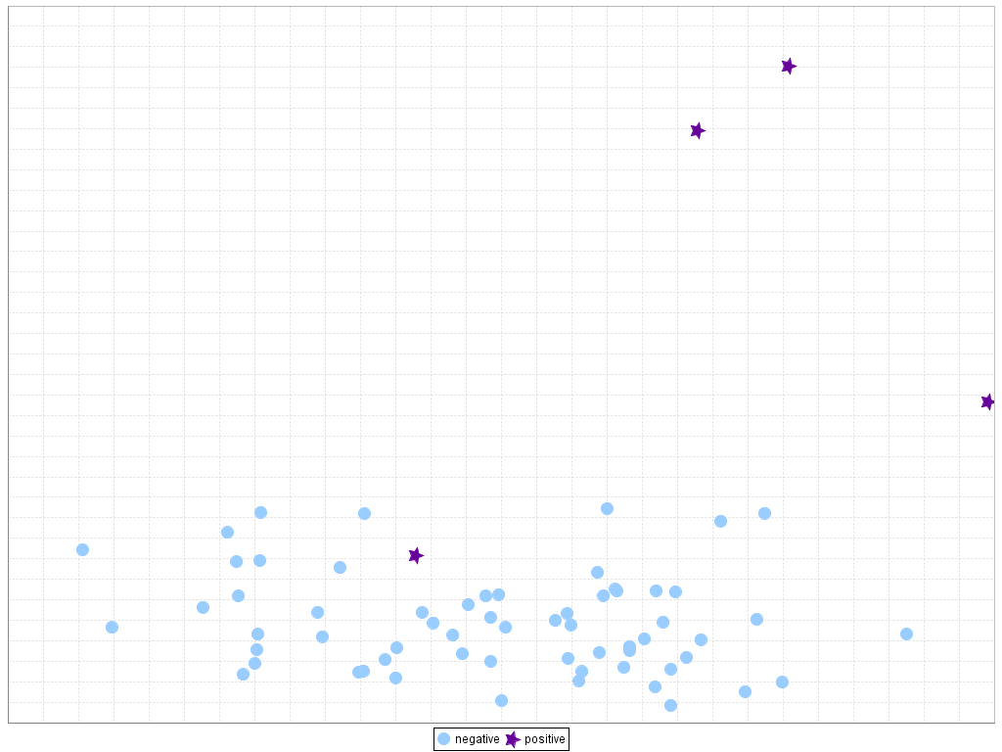
Dataset Shift

Slide 10
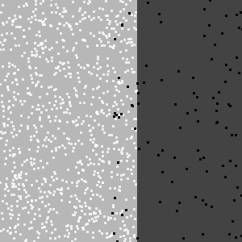
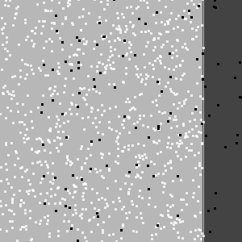
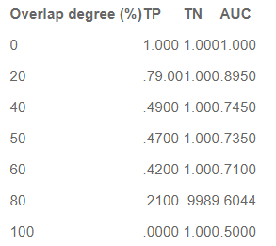
Overlapping

Slide 11

How to Handle or Deal with it?

Slide 12
01. Data Level
02. Algorithmic
Level
Over-sampling
Under-sampling
Hybrid
05. Ensemble Level
03. Cost Sensitive
Level
04. Feature Selection Level

Slide 13

Random Forest Algorithm for Imbalanced Dataset

Slide 14
Reference/Citation
Herrera, 「Classification with Imbalanced Data Sets」.
「Financial Distress Prediction」.
Ramyachitra及Manikandan, 「IMBALANCED DATASET CLASSIFICATION AND SOLUTIONS: A REVIEW」.
www.dataivy.cn, 「3.4 解決樣本類別分佈不均衡的問題」, 4.
「不平衡資料分類 | 程式前沿」.
「非均衡數據處理？」.
Krawczyk, 「Learning from Imbalanced Data」.
「代價敏感學習- CSDN博客」.
「特徵選擇 Feature Selection · Machine Learning: Python 機器學習：使用Pytho­n」.
「簡單易學的機器學習算法——集成方法(Ensemble Method) - CSDN博客」.

Slide 15
Thank you

